Slide 1



DUOC, INC.
CAPSTONE
PROYECTO PLATAFORMA DE GESTIÓN
FLOTA PEPSICO CHILE.
FINAL FASE 2
INTEGRANTES:
DIEGO ÁLVAREZ
LUIS DÍAZ
ASIGNARUTA: CAPSTONE - SECCIÓN: 002D

Slide 2
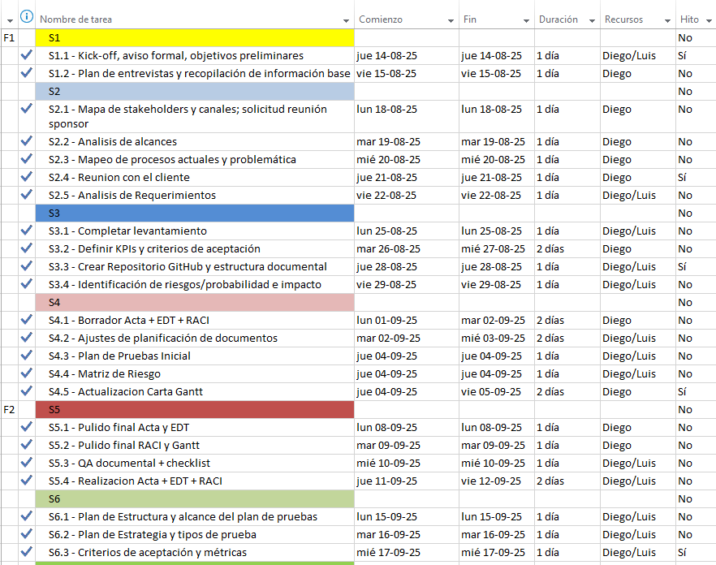
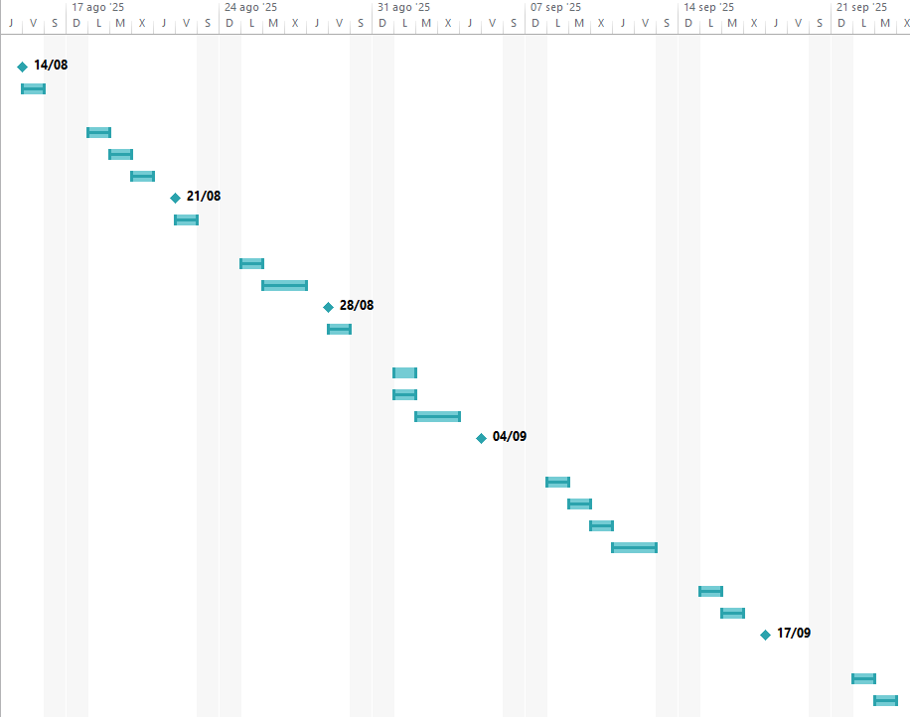

PLANIFICACION PROYECTO APT
Carta Gantt

Slide 3
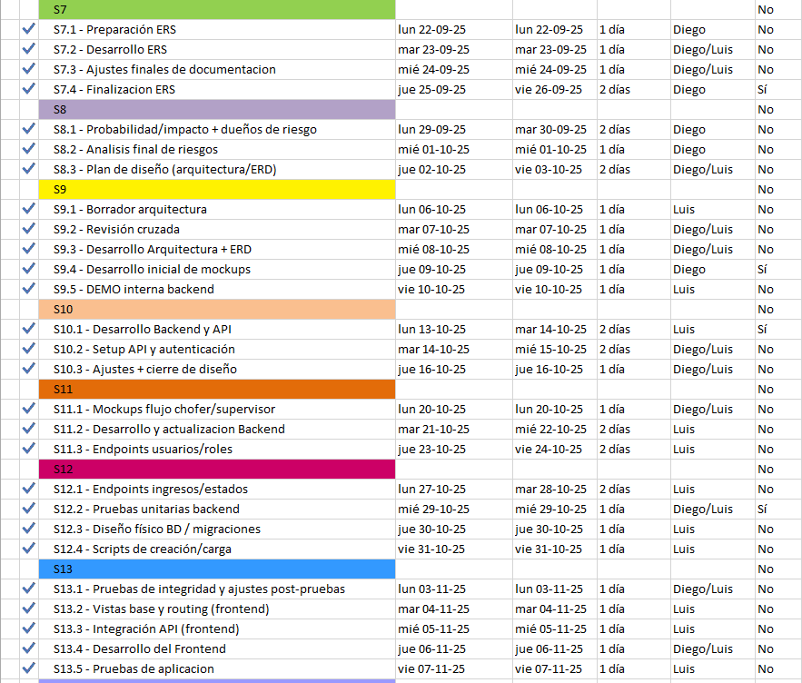
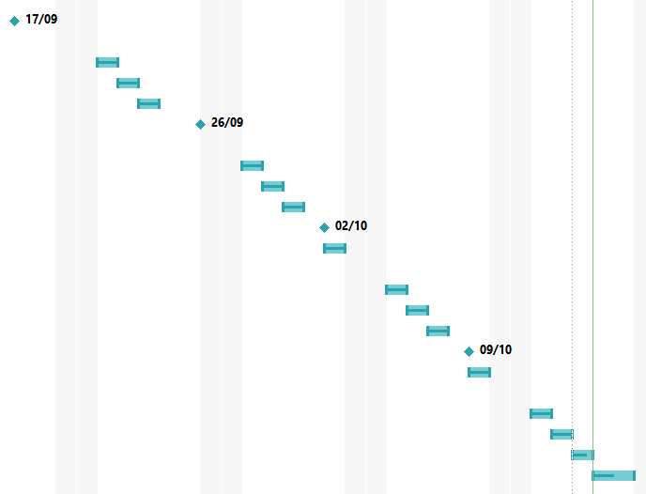
PLANIFICACION PROYECTO APT
Carta Gantt

Slide 4
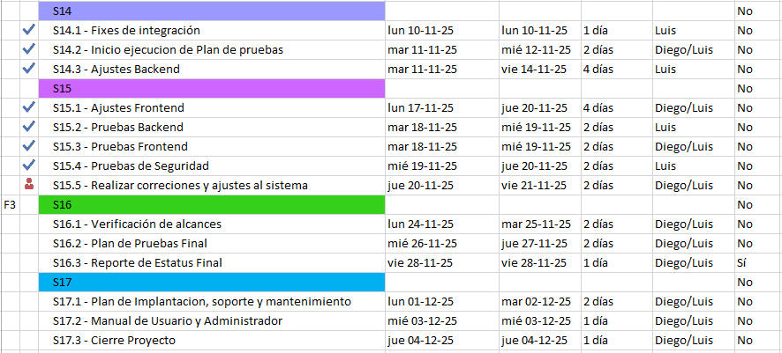
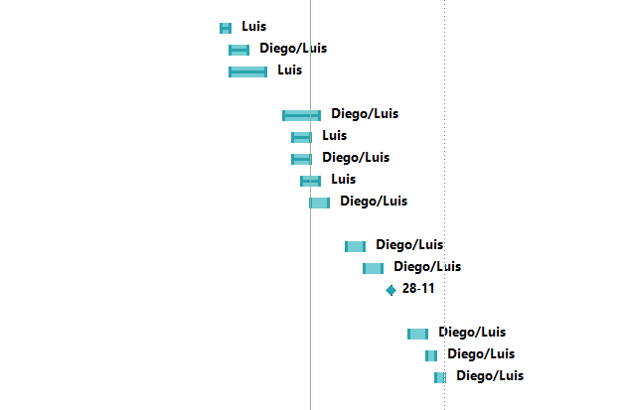
PLANIFICACION PROYECTO APT
Carta Gantt

Slide 5
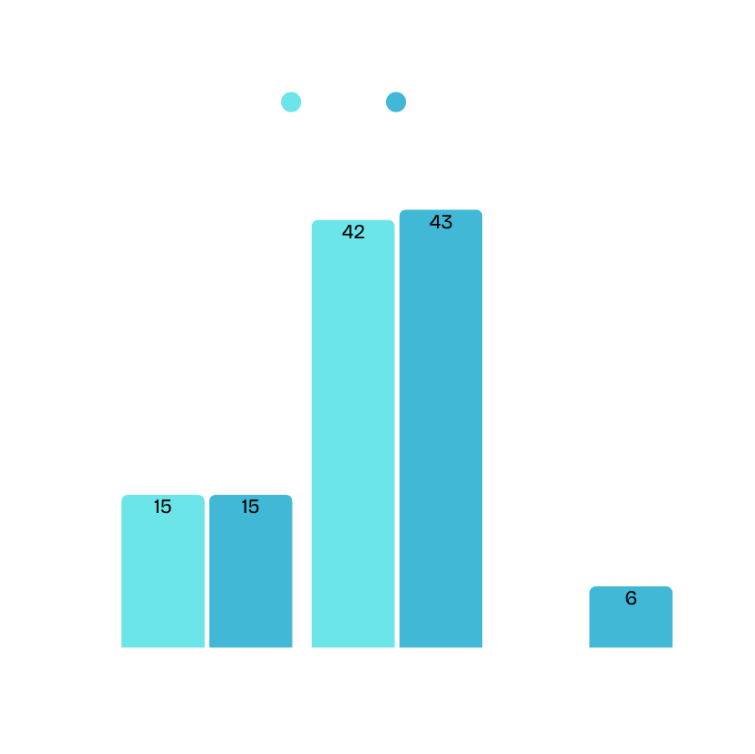
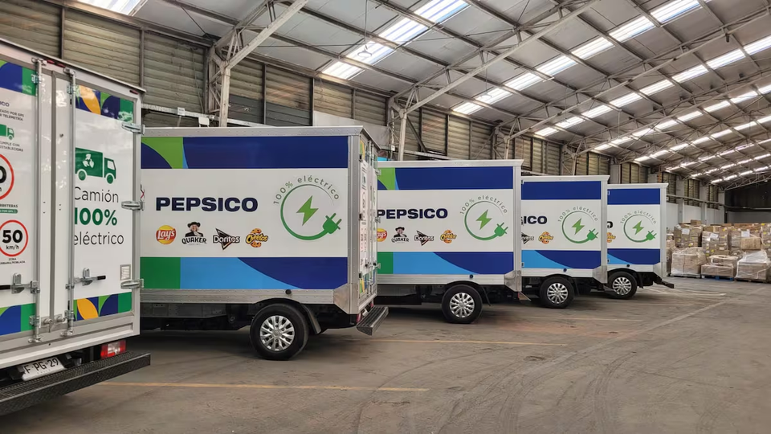
AVANCE ESPERADO Y AVANCE REAL
• Se ha logrado un avance acorde a la planificacion con pequeños percances que fueron solucionados (debimos ajustar tareas o darles más tiempo para desarrollarlas correctamente)
• Se presentan avances superiores a los esperado respecto del funcionamiento del backend pese a complicaciones con el levantamiento de la api
• Frontend trabajado y preparado, pero puede continuar puliéndose.

Slide 6
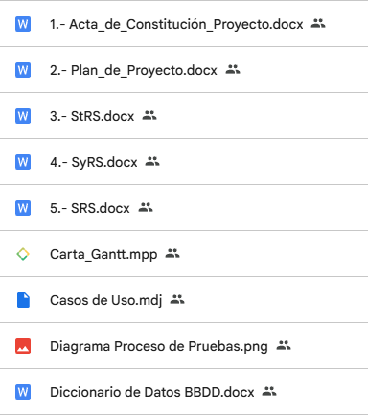
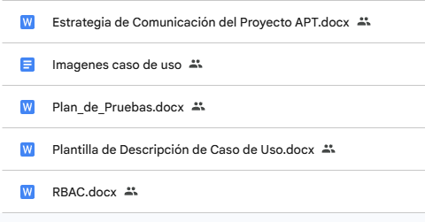

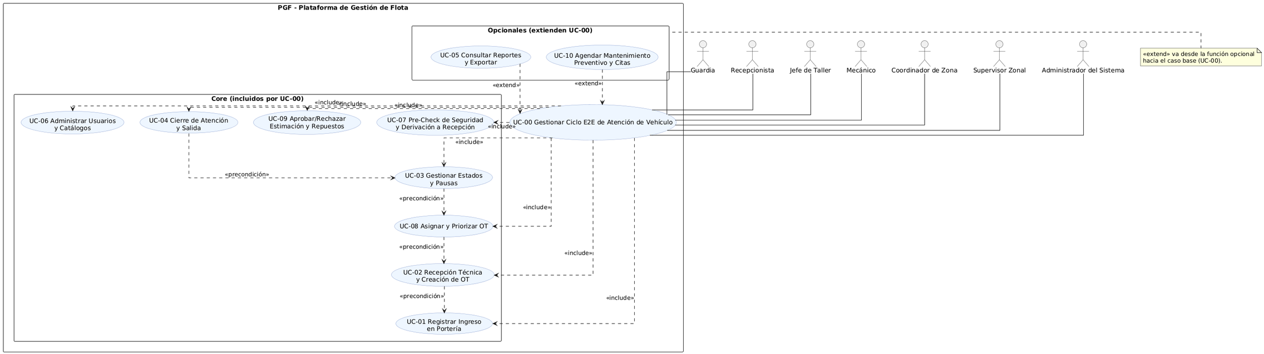
EVIDENCIAS DEL AVANCE
Caso de Uso General

Slide 7
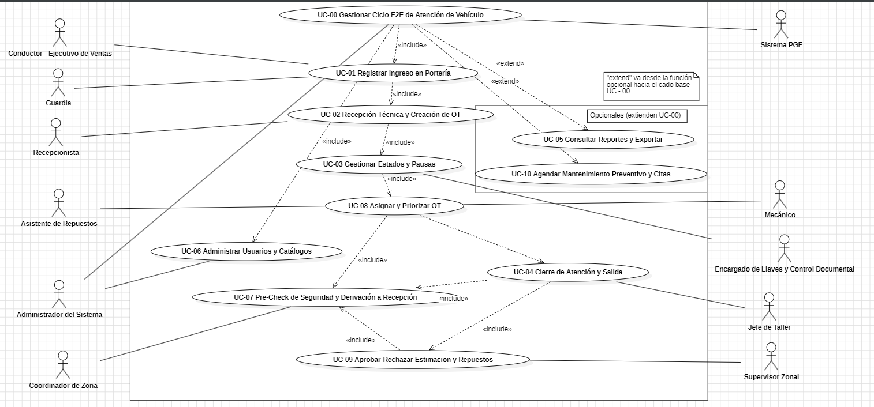
EVIDENCIAS DEL AVANCE
Caso de Uso General (Reparado)

Slide 8
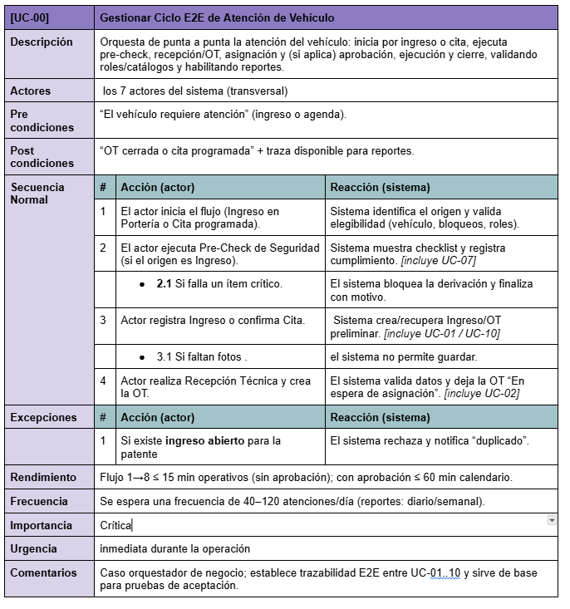
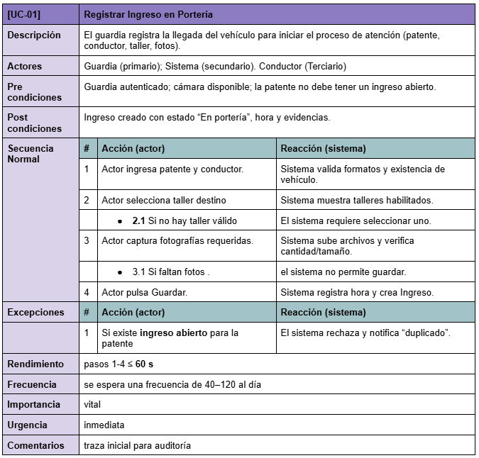
EVIDENCIAS DEL AVANCE
Caso de Uso (Individual)

Slide 9
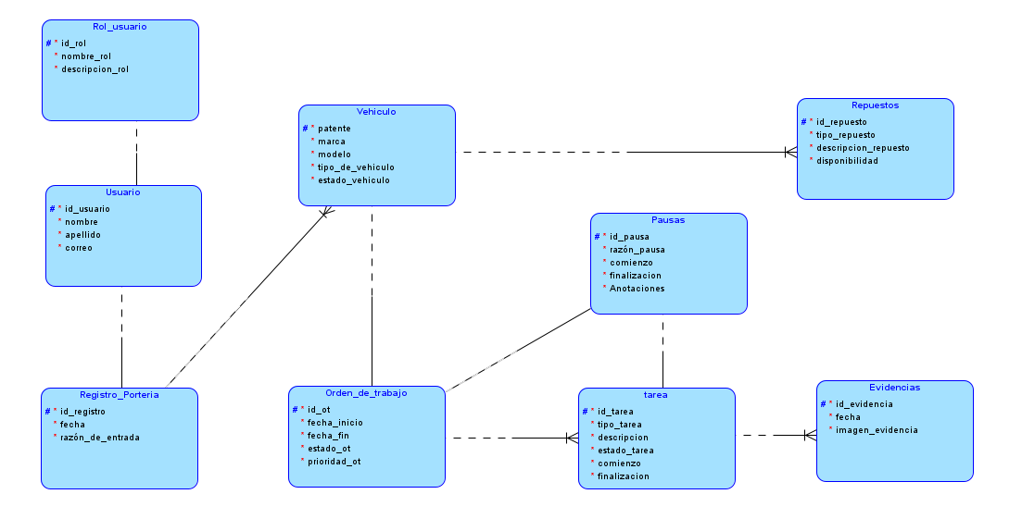
EVIDENCIAS DEL AVANCE
MER
Logical

Slide 10
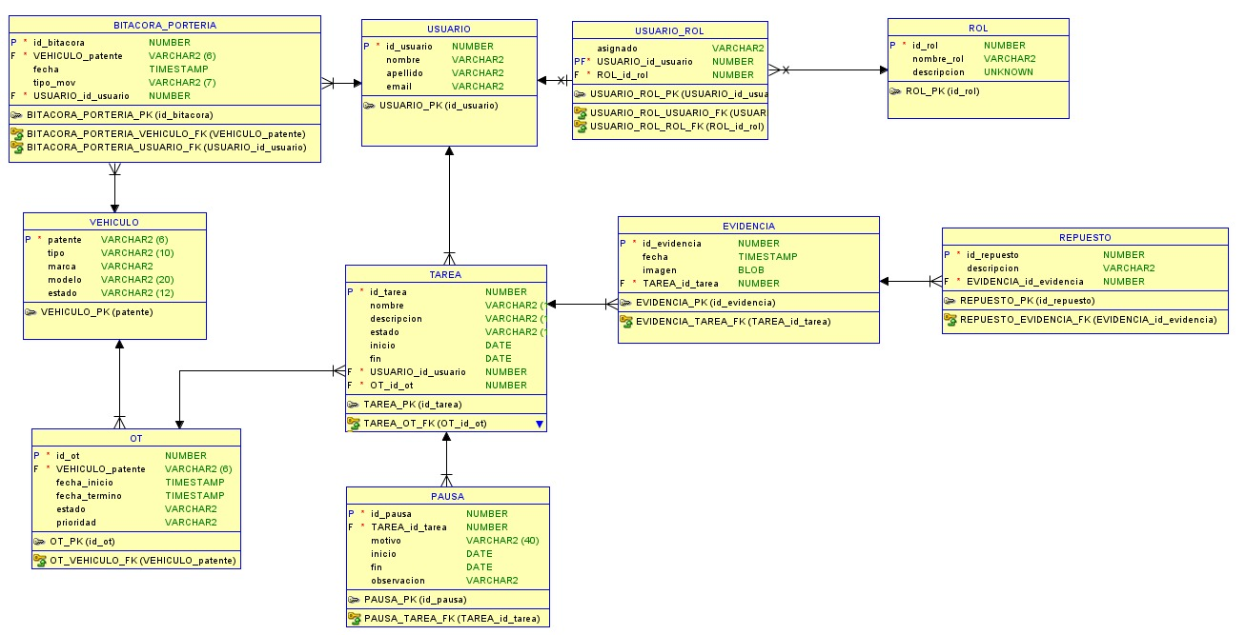
EVIDENCIAS DEL AVANCE
MER
Relational

Slide 11
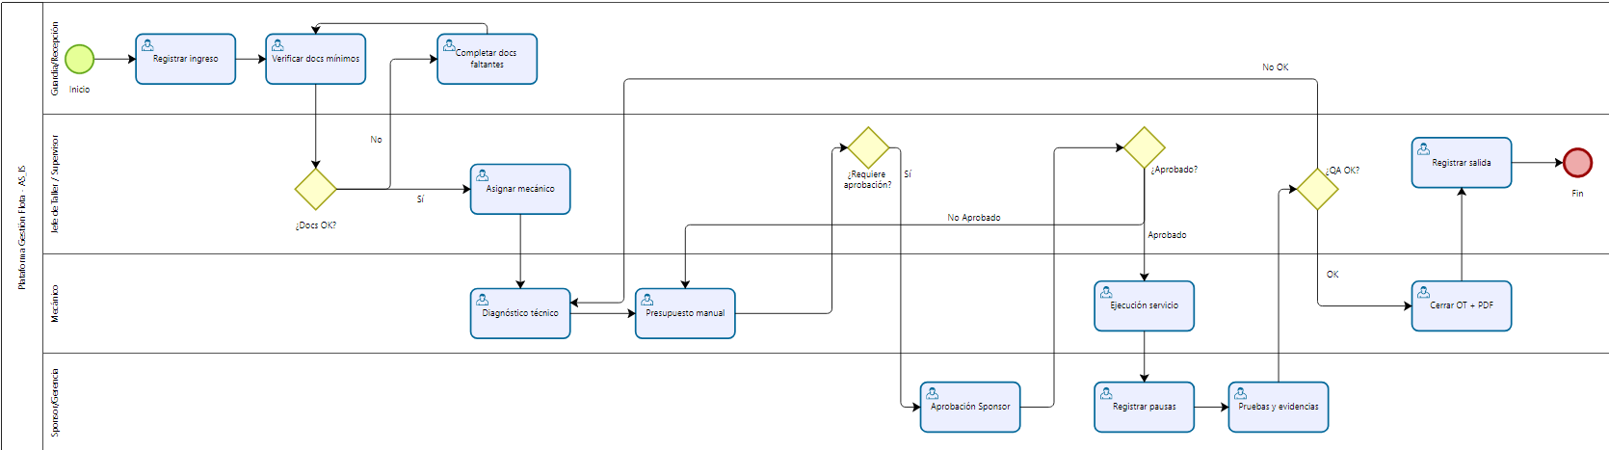
EVIDENCIAS DEL AVANCE
AS - IS
❌ Altamente manual ❌ Dependiente de WhatsApp, llamadas y papeles ❌ Aprobaciones lentas ❌ Sin trazabilidad de tiempos, pausas o evidencias
❌ Sin control formal de stock ❌ Sin automatización en la asignación de mecánicos ❌ Sin integración entre supervisor, taller y sponsor ❌ Duplicidad de documentación ❌ No existe historial técnico centralizado

Slide 12
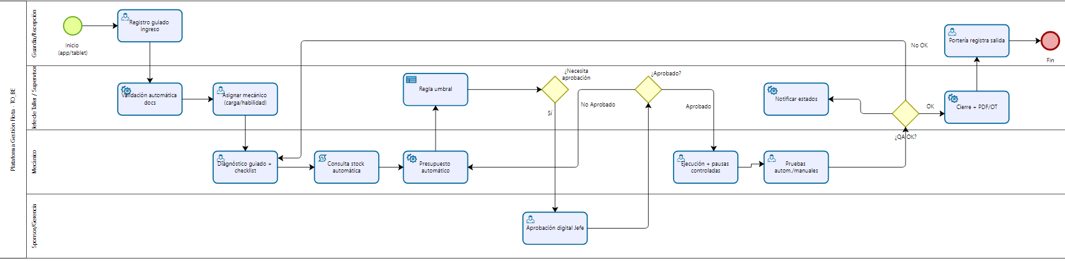
EVIDENCIAS DEL AVANCE
TO - BE
✔ digitalización ✔ automatización ✔ asignación inteligente ✔ evidencias centralizadas ✔ QA formal ✔ aprobaciones más rápidas ✔ control de stock ✔ documentación automática
• NOTIFICAR AGENDAMIENTO
• MOSTRAR HORARIOS DISPONIBLES
• GENERA INFORMES
• PUEDEN SUBIR INFORMACION DEPENDIENDO EL ROL
• VALIDA ENTRADA Y SALIDA DE VEHICULOS
• VALIDA DATOS CHOFER
• NOTIFICAR CUALQUIER CAMBIO DEPENDIENDO EL PERFIL
• COMUNICAR SEGUIMIENTO O TERMINO DE OT

Slide 13

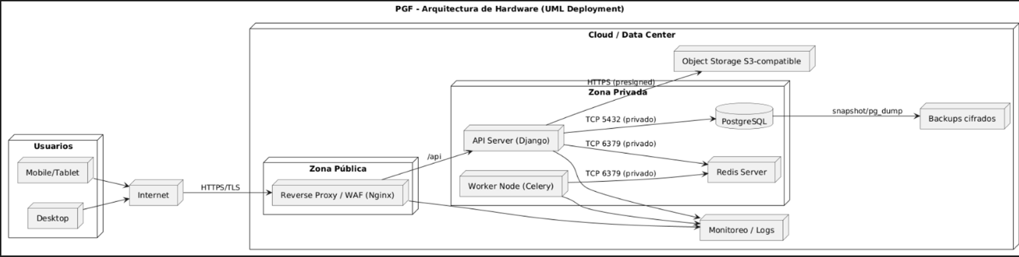
EVIDENCIAS DEL AVANCE
Diagrama Hardware

Slide 14

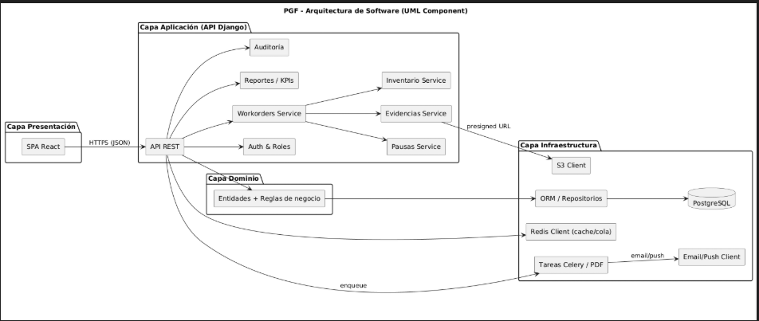
EVIDENCIAS DEL AVANCE
Diagrama Software

Slide 15
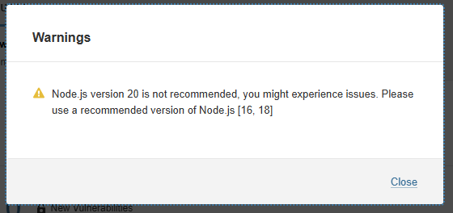
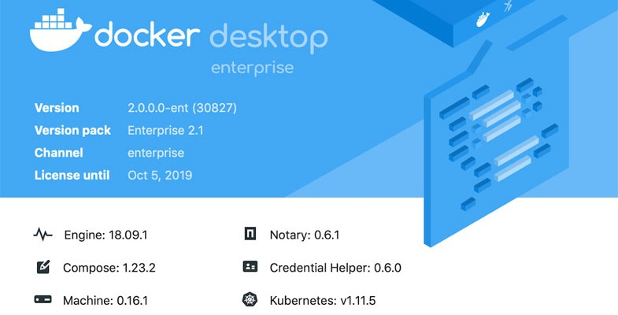
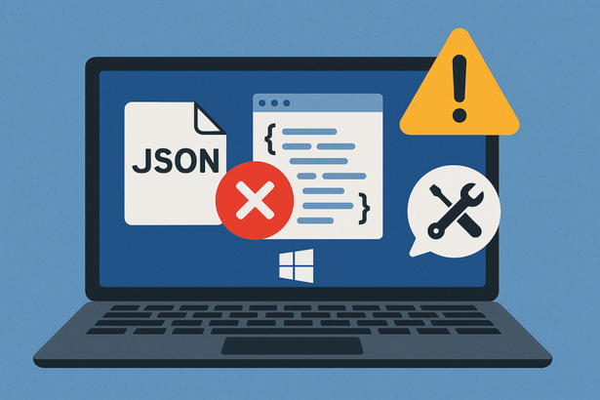
ISSUES Y FACILITADORES
Issues:
Problemas técnicos relacionados al levantamiento de la api, al cambiar versiones se logró solucionar.
Facilitadores:
Docker Desktop ofrece un entorno gráfico y herramientas para crear, ejecutar y gestionar aplicaciones en contenedores, permitiendo utilizar postgre y levantar el server dentro de la aplicacion

Slide 16
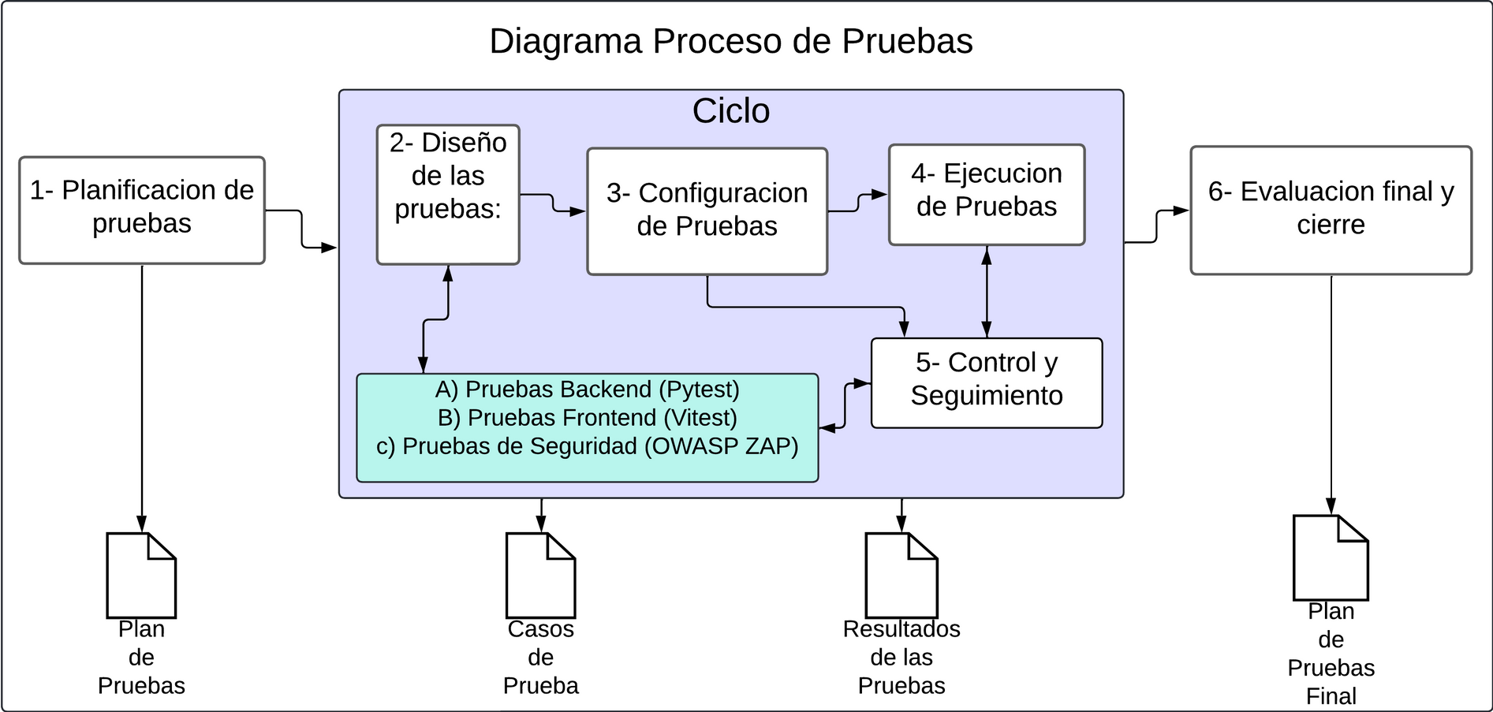
PRUEBAS

Slide 17


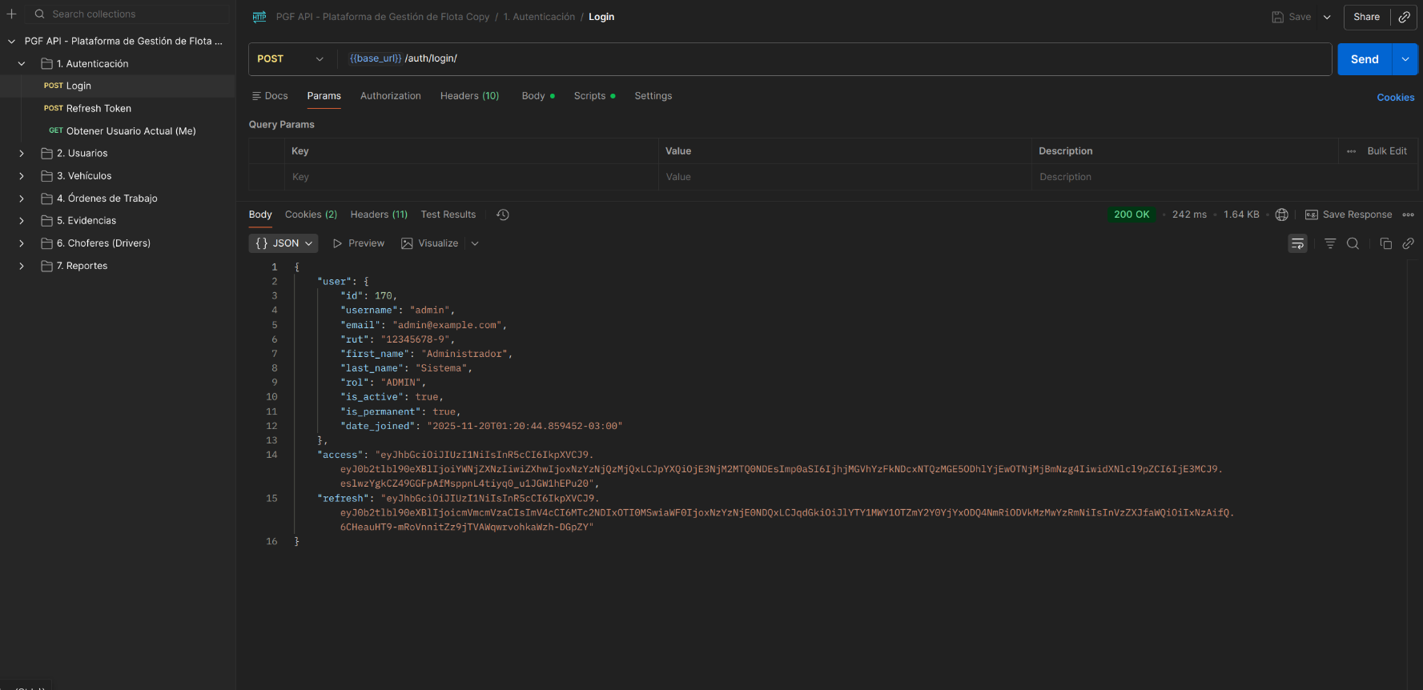

PRUEBAS UNITARIAS
Prueba unitaria de login con Postman

Slide 18
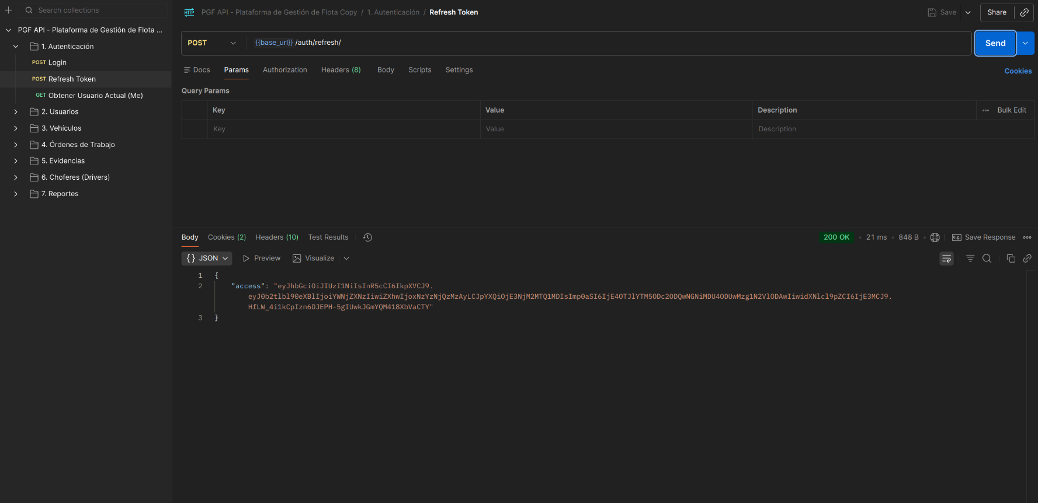

PRUEBAS UNITARIAS
Prueba unitaria de Token con Postman
Autenticacion token

Slide 19
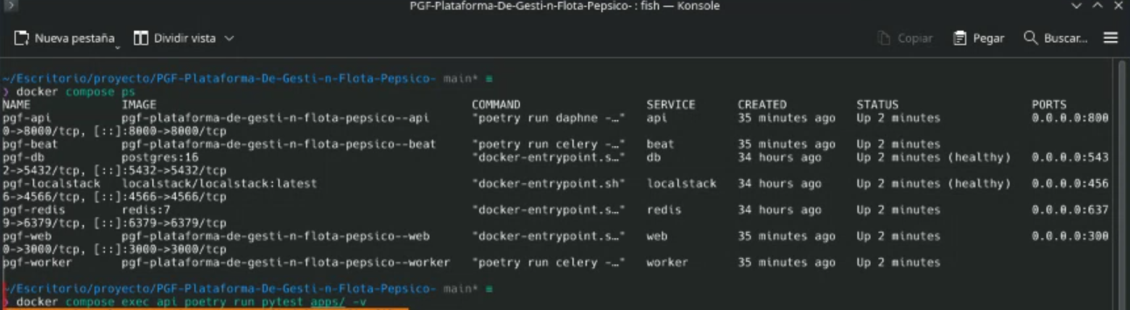
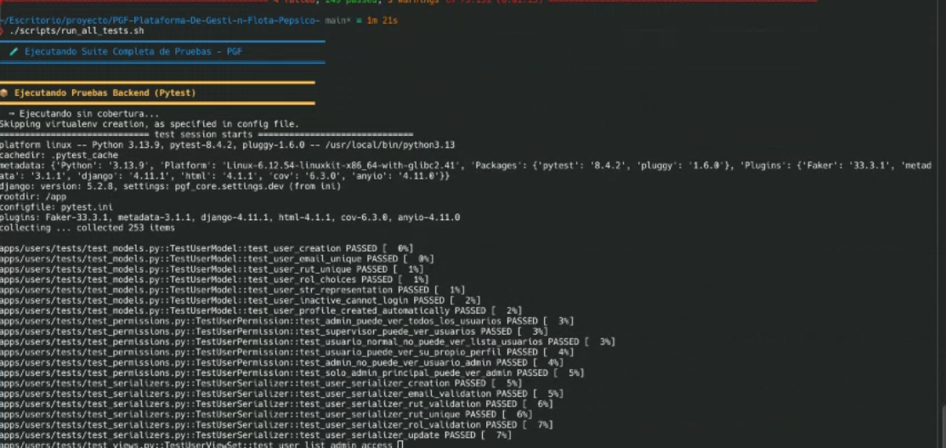

PRUEBAS
Prueba Backend con Pytest

Slide 20
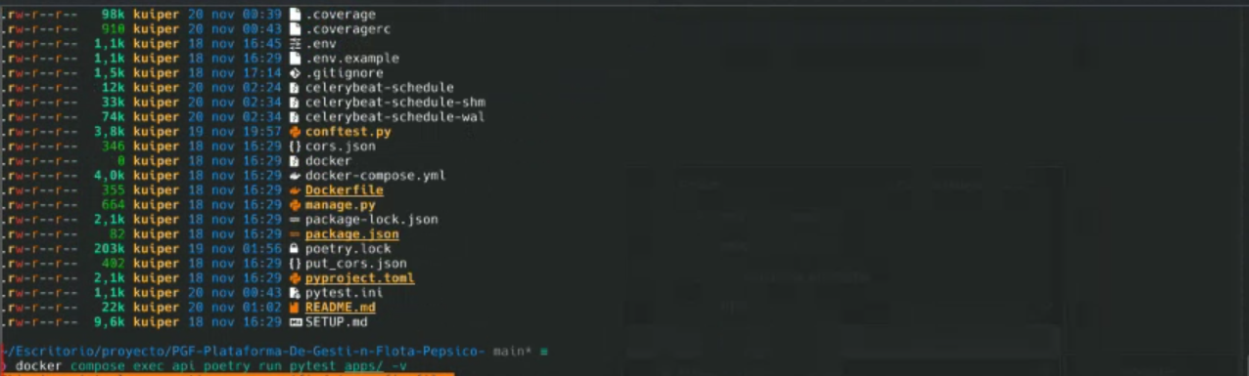
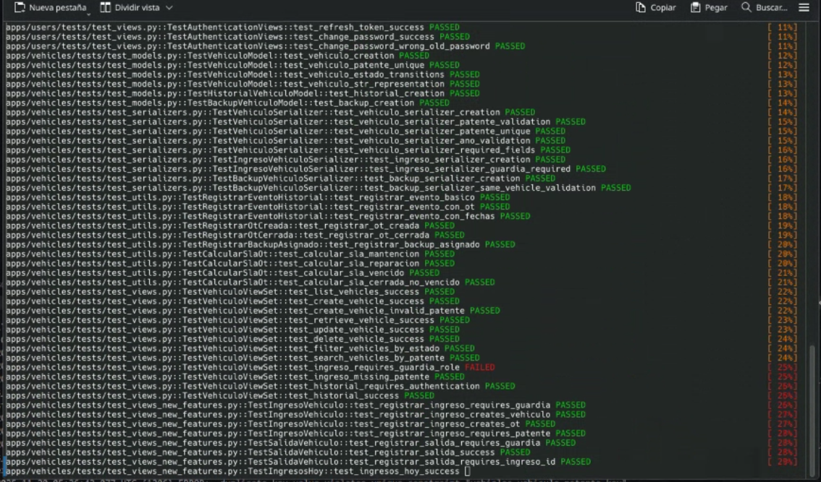
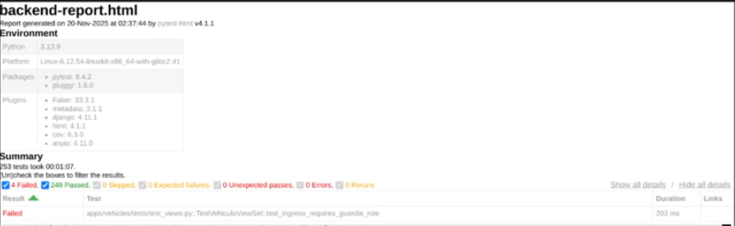
PRUEBAS
Prueba Backend con Pytest

Slide 21
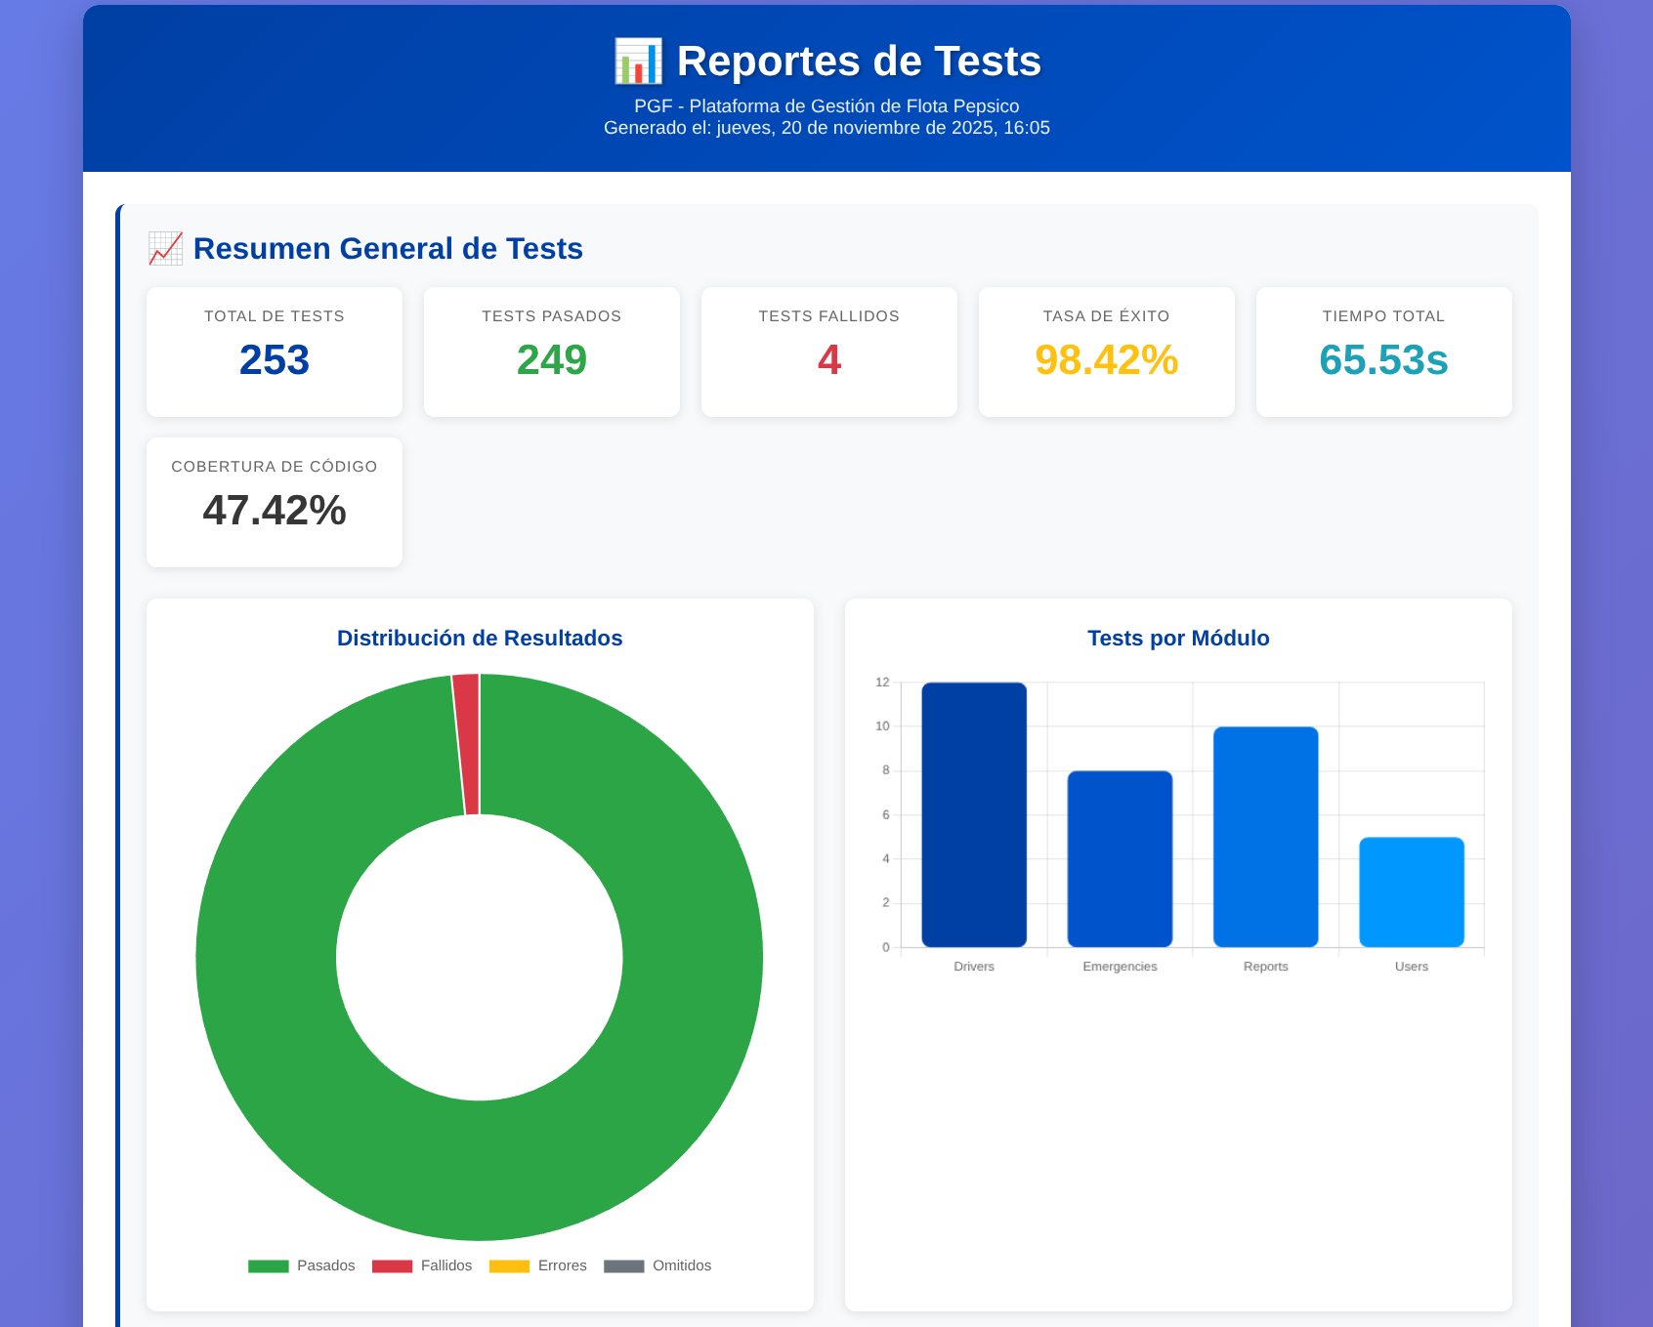
PRUEBAS
Resultados

Slide 22
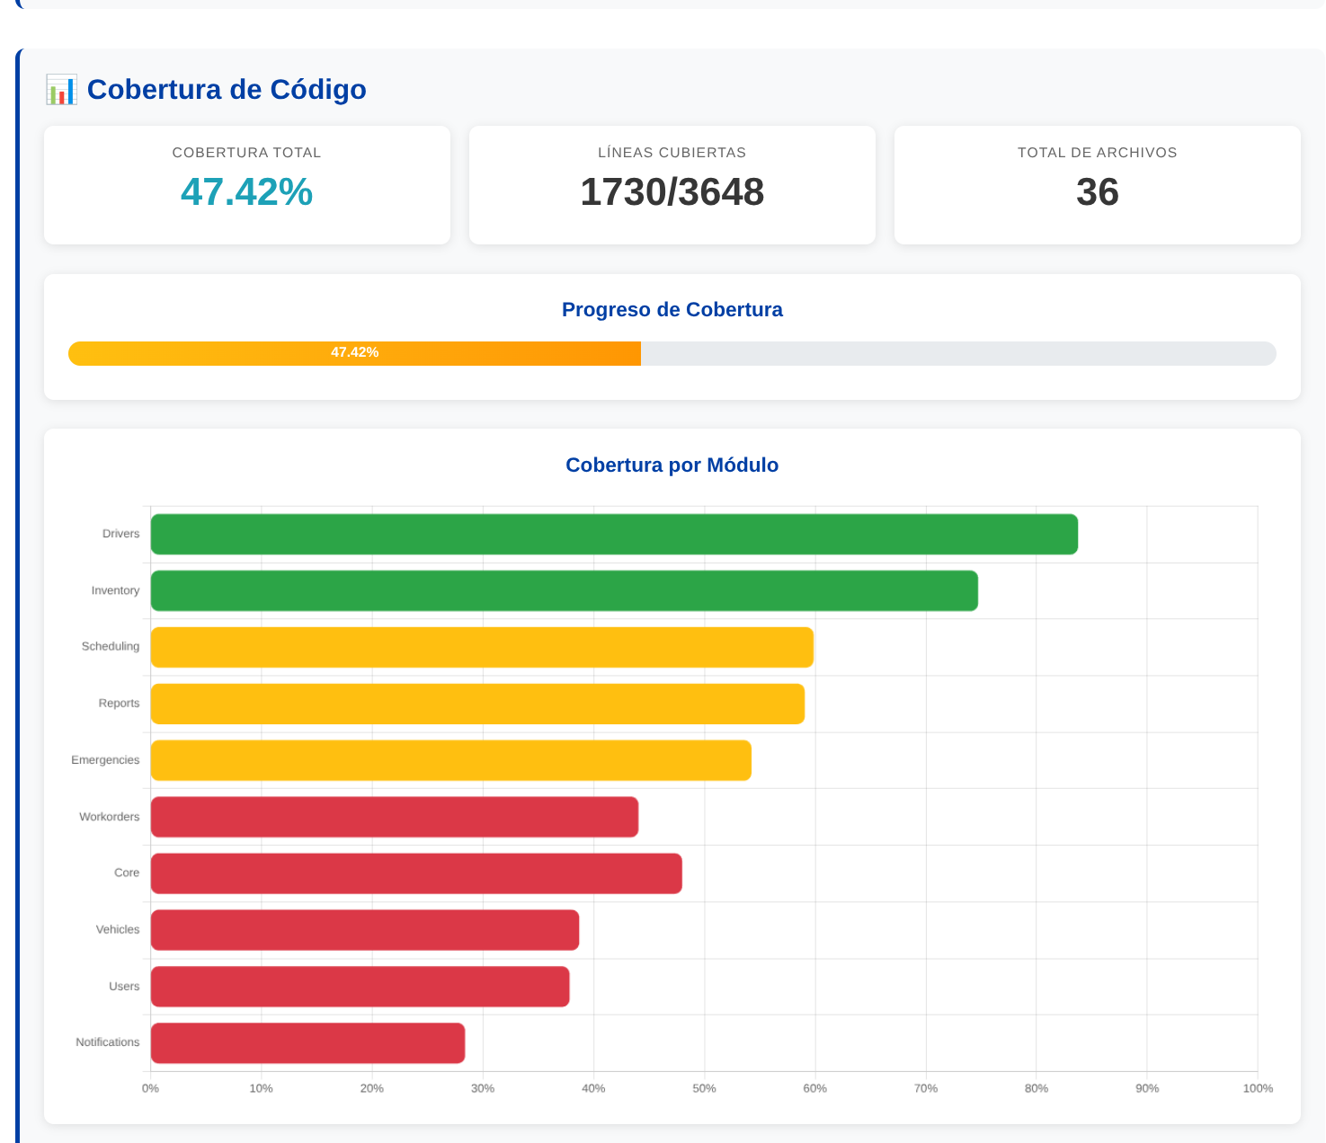
PRUEBAS
Resultados

Slide 23
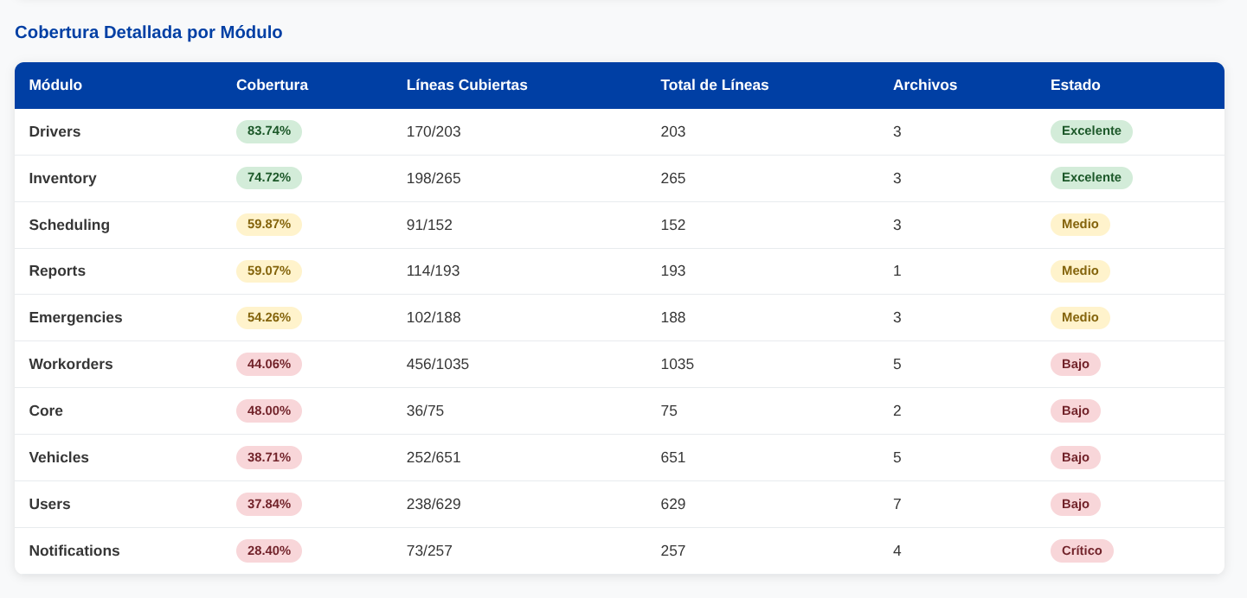
PRUEBAS
Resultados

Slide 24
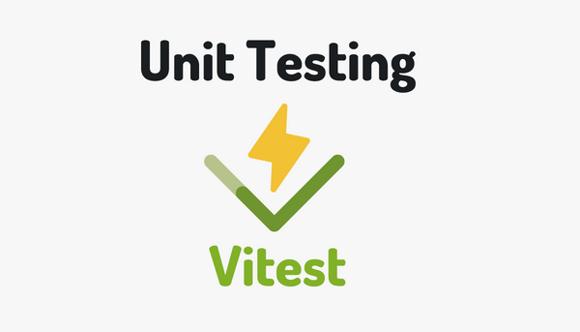
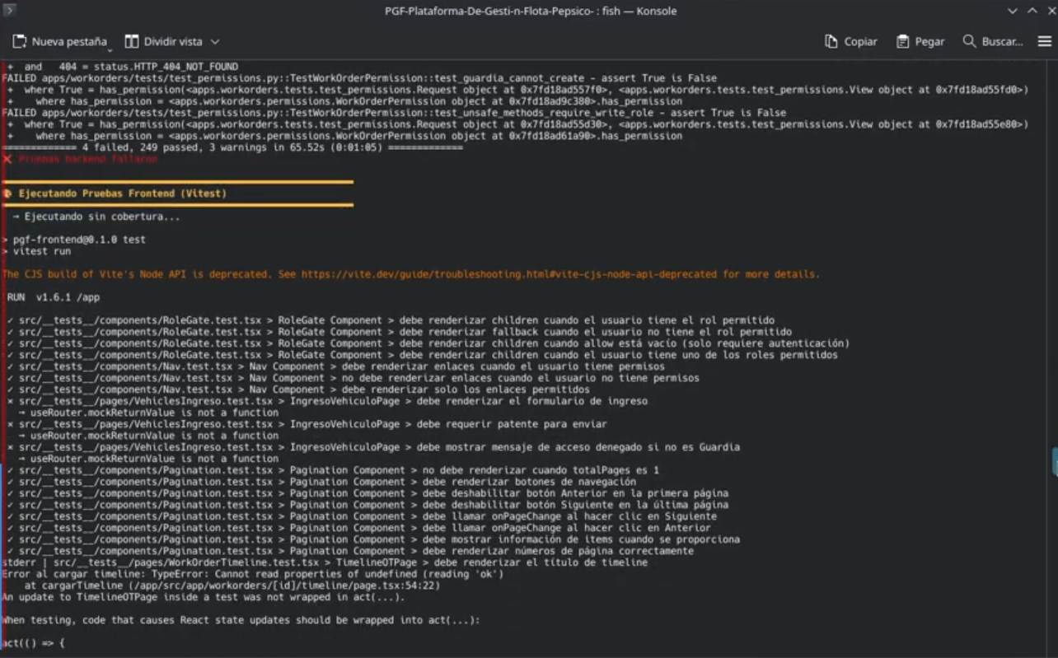
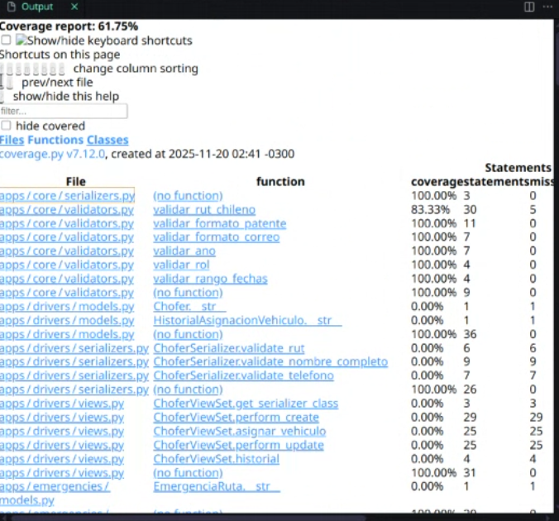
PRUEBAS
Prueba Frontend con Vitest

Slide 25
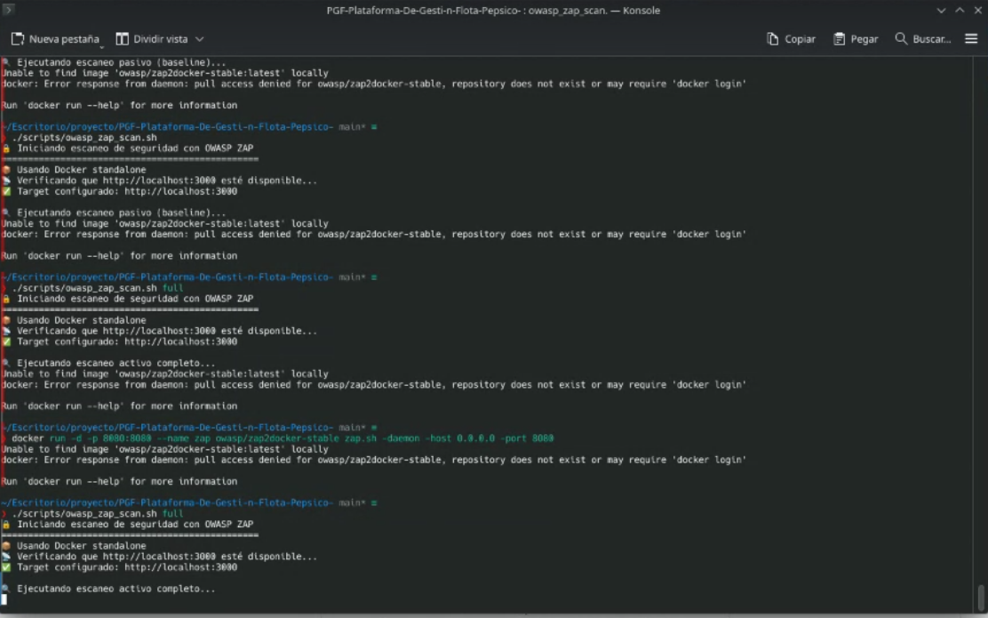
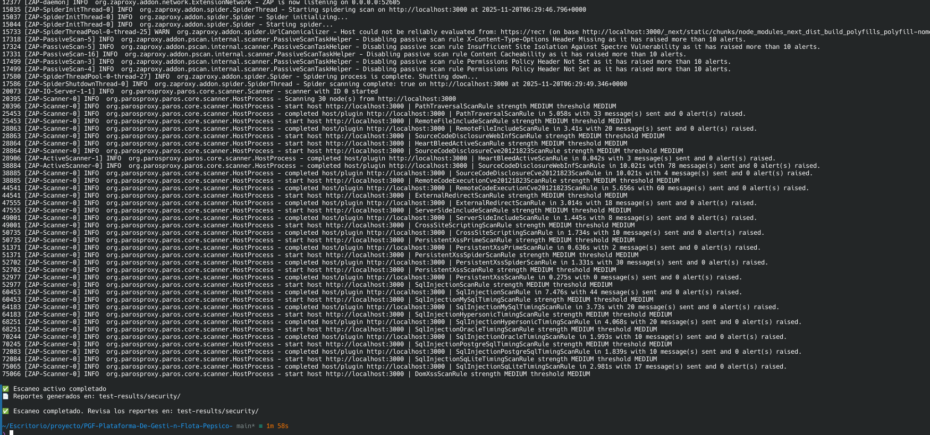

PRUEBAS
Prueba Seguridad con Owasp ZAP

Slide 26
CIERRE
Competencias Desarrolladas
Proyección Profesional
Desarrollo de Software Full Stack
Bases de Datos y Arquitectura
Gestión de Proyectos TI
Experiencia de Usuario
Seguridad y Control de Acceso
Aseguramiento de Calidad
Especialización en Desarrollo Full Stack
Crecimiento en Ingeniería y Arquitectura de Software
Enfoque en Calidad de Software y Automatización
Desarrollo de Soluciones Empresariales y Transformación Digital

Slide 27

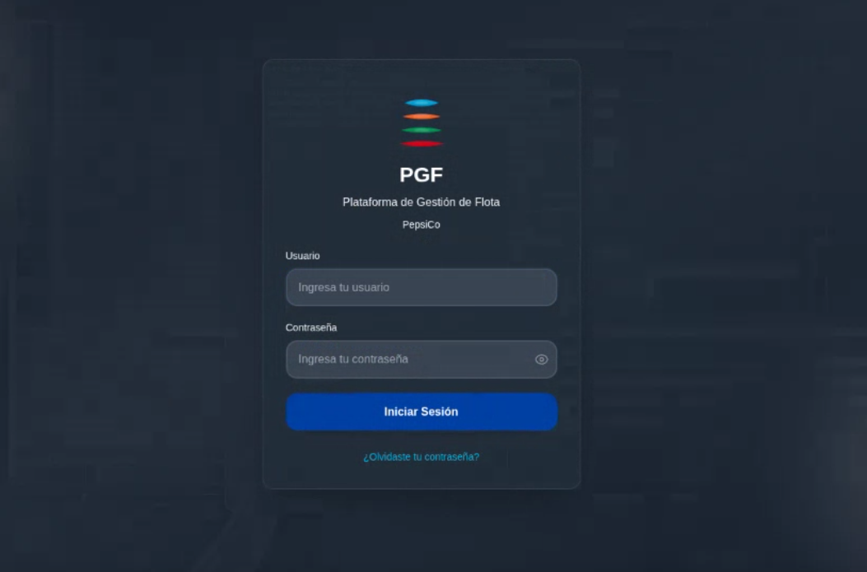
DEMOSTRACION PLATAFORMA DE GESTION DE FLOTA

Slide 28

DUOC, INC.
HOME
ABOUT US
CONTACT
GRACIAS POR SU ATENCION
WWW.DUOCUC.CL

